Slide 1
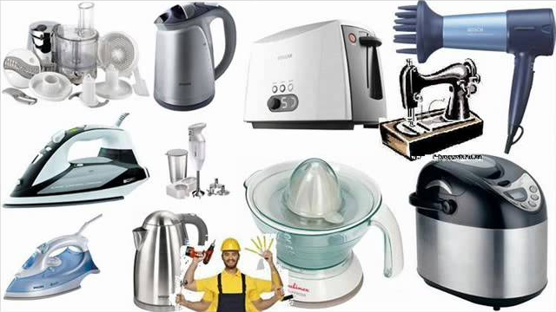
Побутові прилади і економія
Підготувала учениця 11-Б класу Зеленодольської ЗШ №1 І-ІІІ ступенів
Кривоконь Анатасія

Slide 2
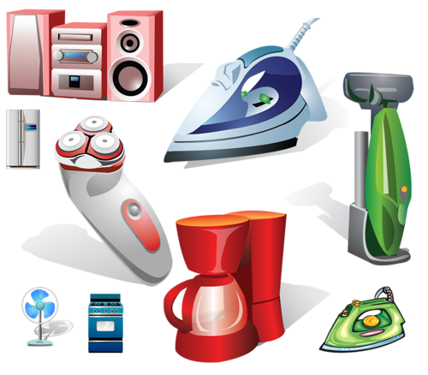

Slide 3
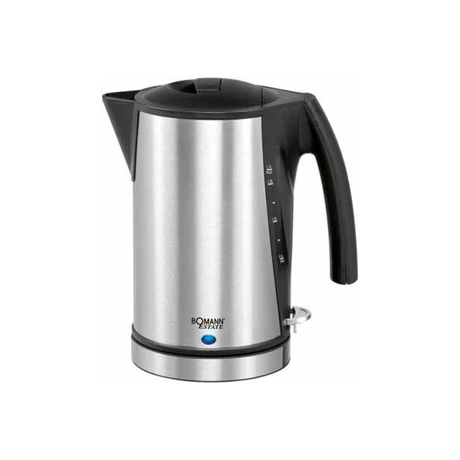
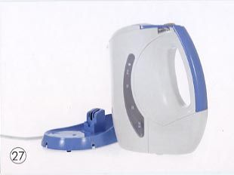
Електрочайник
Багато людей щоденно користуються електричними чайниками, не задумуючись про те, що доверху заповнений водою чайник потужністю 1,5 кВт за 10 хвилин, збільшує електроспоживання на 0,25кВт/год.

Slide 4
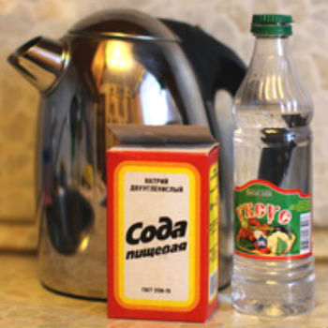
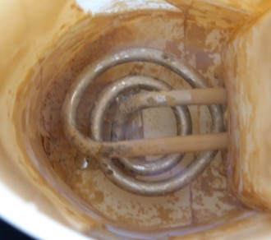
Наливайте в чайник необхідну кількість води – цим Ви зекономите електроенергію і час для нагріву води. Також важливо своєчасно чистити електрочайник від накипу. Накип утворюється в результаті багаторазового нагрівання і кип’ятіння води і має малу теплопровідність, тому вода в чайнику з накипом нагрівається повільніше.

Slide 5
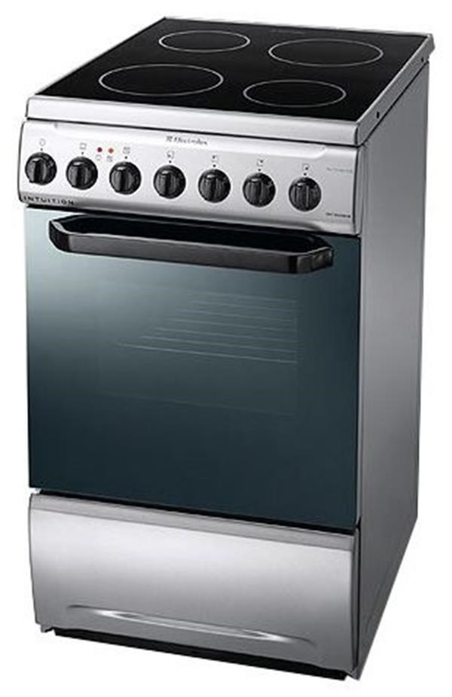
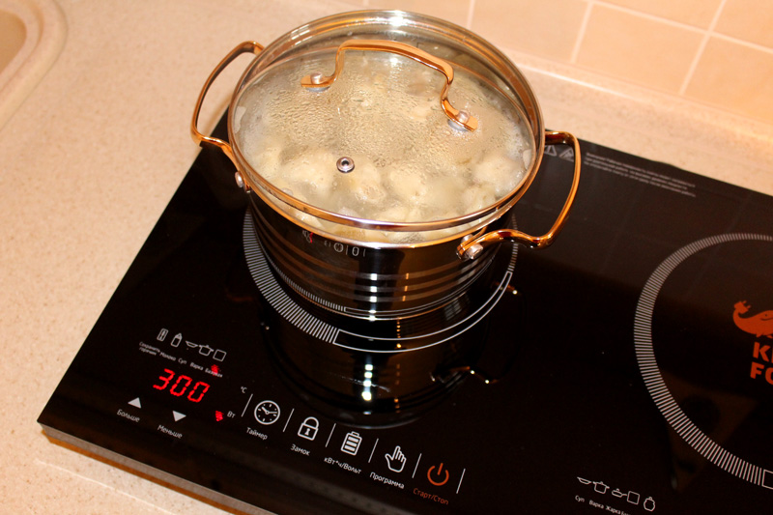
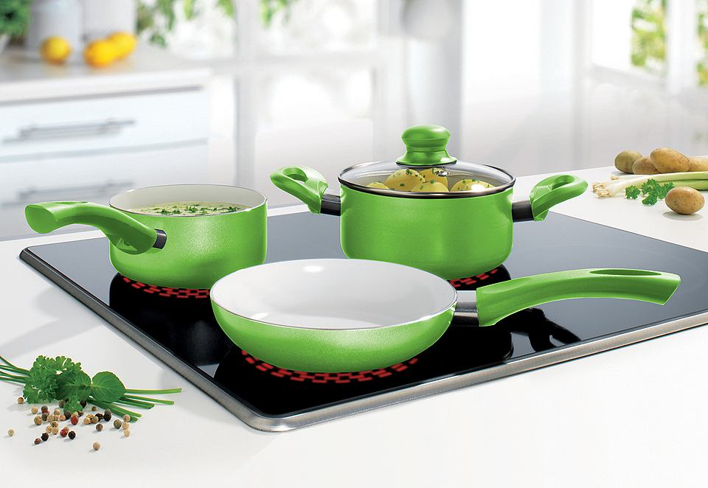
Електроплити
При користуванні електроплитками, необхідно вибирати посуд, дно якого відповідає розмірам конфорки, так як при використанні посуду більшого діаметру втрачається 5-10 % електроенергії. Посуд з викривленим дном може привести до 40-60 % перевитрат електроенергії.

Slide 6
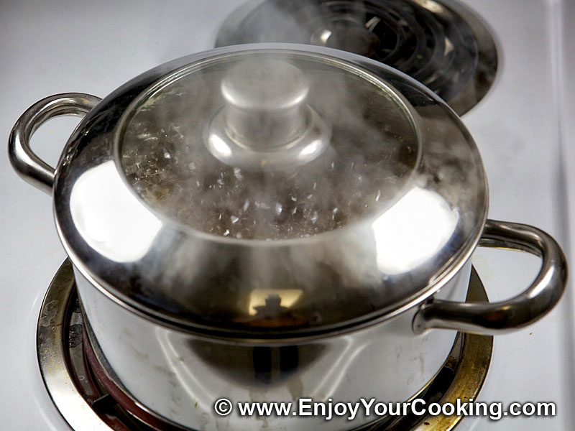
При приготуванні їжі бажано закривати посуд кришкою, так як швидке випаровування води збільшує час готування їжі на 20-30 %. Після закипання їжі бажано перейти на низькотемпературний режим готування.

Slide 7
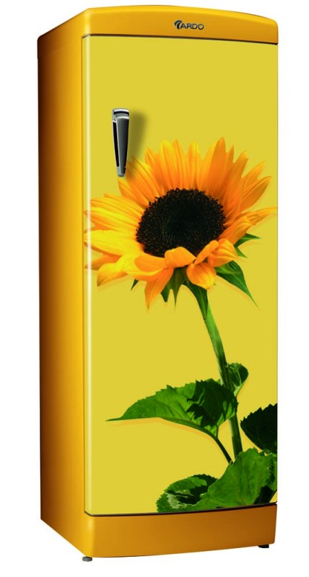
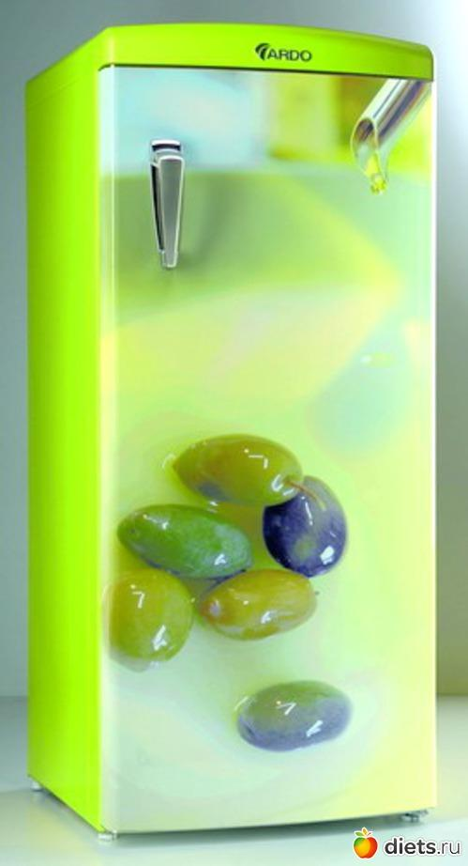
Холодильник
Холодильник потрібно ставити в найбільш прохолодне місце на кухні, бажано біля зовнішньої стіни, але ні в якому разі біля плитки. Якщо Ви поставите холодильник в кімнаті, де температура досягає 30 градусів, то використання електроенергії подвоїться. Холодильник старого зразка щомісяця споживає 90-150 кВт/год електроенергії.

Slide 8
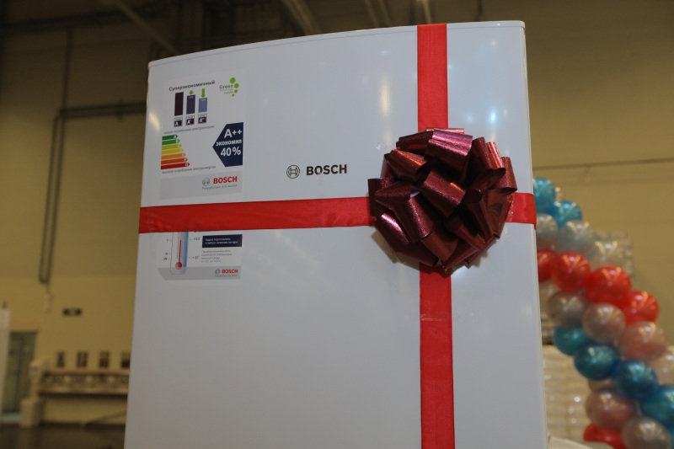
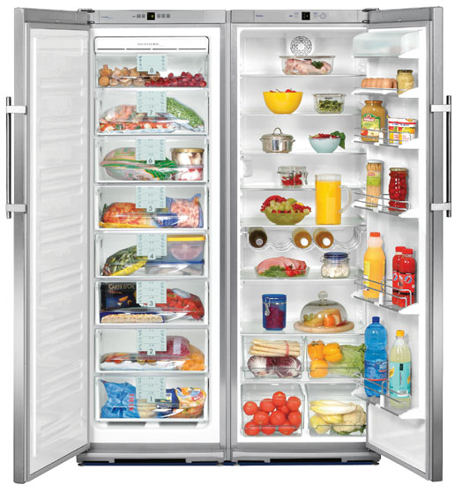
Нова, енергозберігаюча модель холодильника (класу «А»), яка має такий самий об’єм камери, щомісяця потребує не більше 30 кВт/год.
Сума, яку ви заощадите за 5 років, придбавши холодильник нового зразка, становитиме вартість такого холодильника середнього класу.

Slide 9
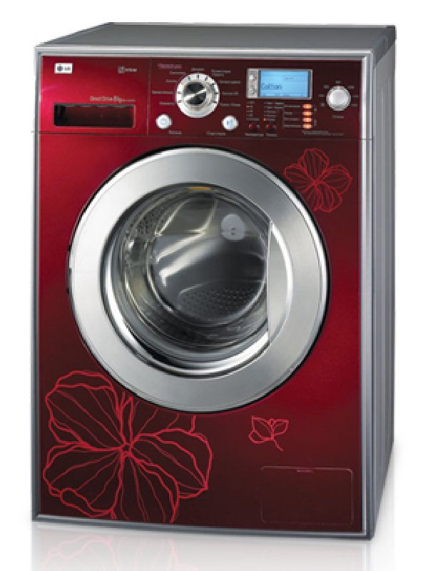
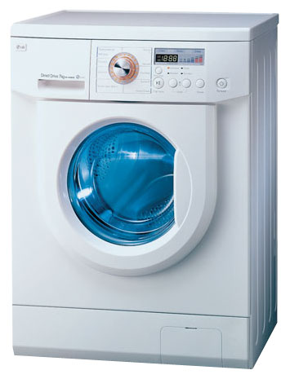
Пральна машина
Коли пральна машина не повністю завантажена білизною – втрачається 10-15 % електроенергії. При неправильно вибраній програмі прання – втрачається до 30 % електроенергії.

Slide 10
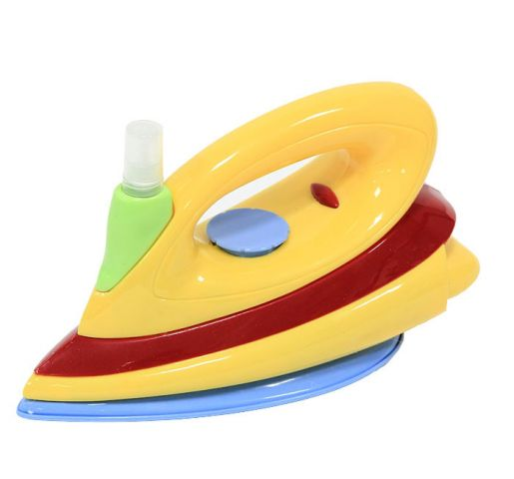
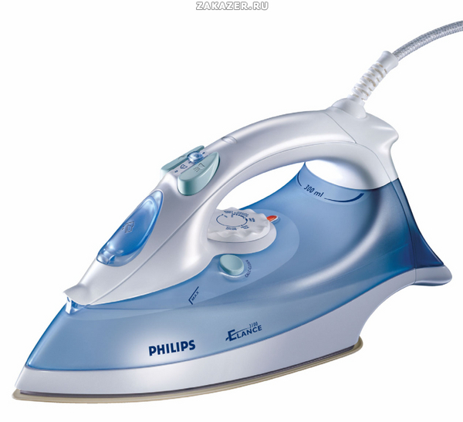
Праска
Правильно обирайте режим прасування відповідно до типу тканини.
Щоб трішки зекономити під час прасування, білизну необхідно зволожити. Вчасно очищайте «підошву” праски від нагару .

Slide 11
УВАГА!
Не залишайте електроприлади в режимі «standby» (режим очікування) – вимикайте їх з розетки.
По – перше, це безпечніше, про що треба завжди пам’ятати.
По – друге, вимкнення приладів з мережі, наприклад, телевізор, комп’ютер, музичний центр – дозволить зменшити використання електроенергії в середньому до 300 кВт/год в рік.

Slide 13
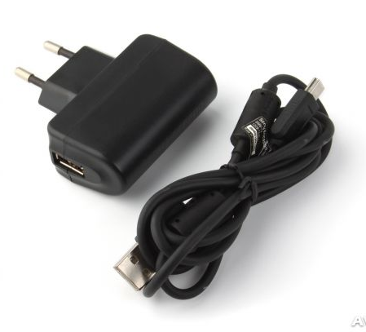
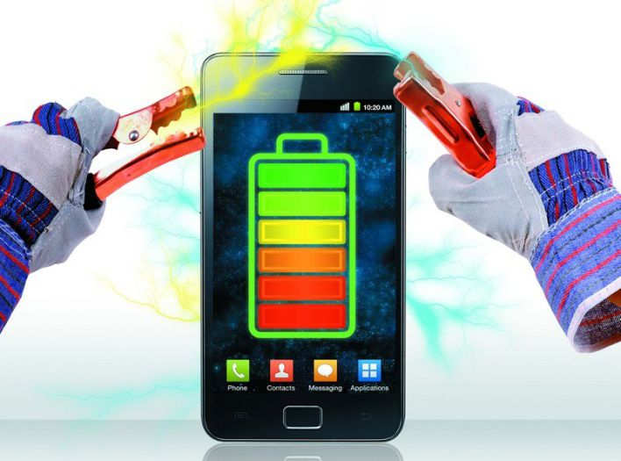
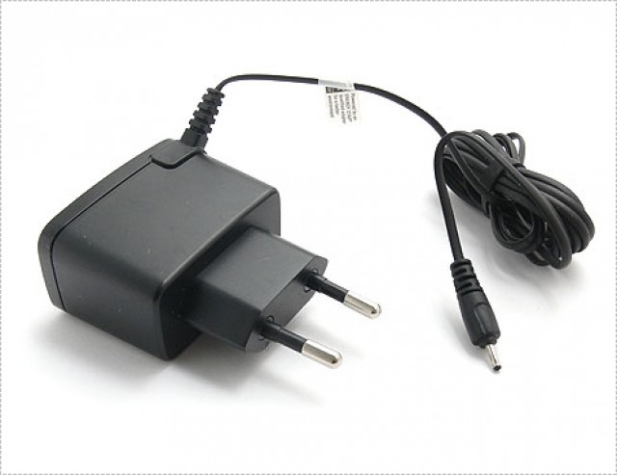
Зарядний пристрій, увімкнений в розетку нагрівається, навіть якщо там не має телефону, тому що він все одно споживає електроенергію.
95 % електроенергії використовується даремно, коли зарядний пристрій постійно ввімкнутий
в розетку.

Slide 14
Енергоспоживання в родині

